Slide 1
Мово рідна, слово рідне…

Slide 2
Це матері мова. Я звуки твої
Люблю, наче очі дитини...
О мова вкраїнська!...
Хто любить її,
Той любить мою Україну.
Володимир Сюсюра

Slide 3
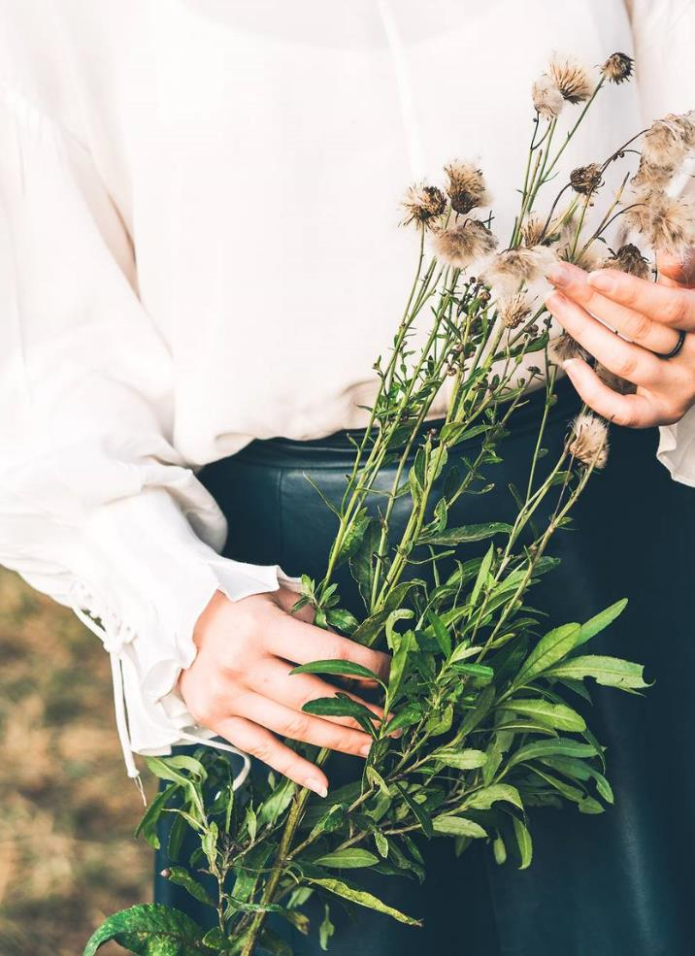
Мово рідна, cлово рідне,
Хто вас забуває,
Той у грудях не серденько,
Тільки камінь має.
Сидір Воробкевич

Slide 4
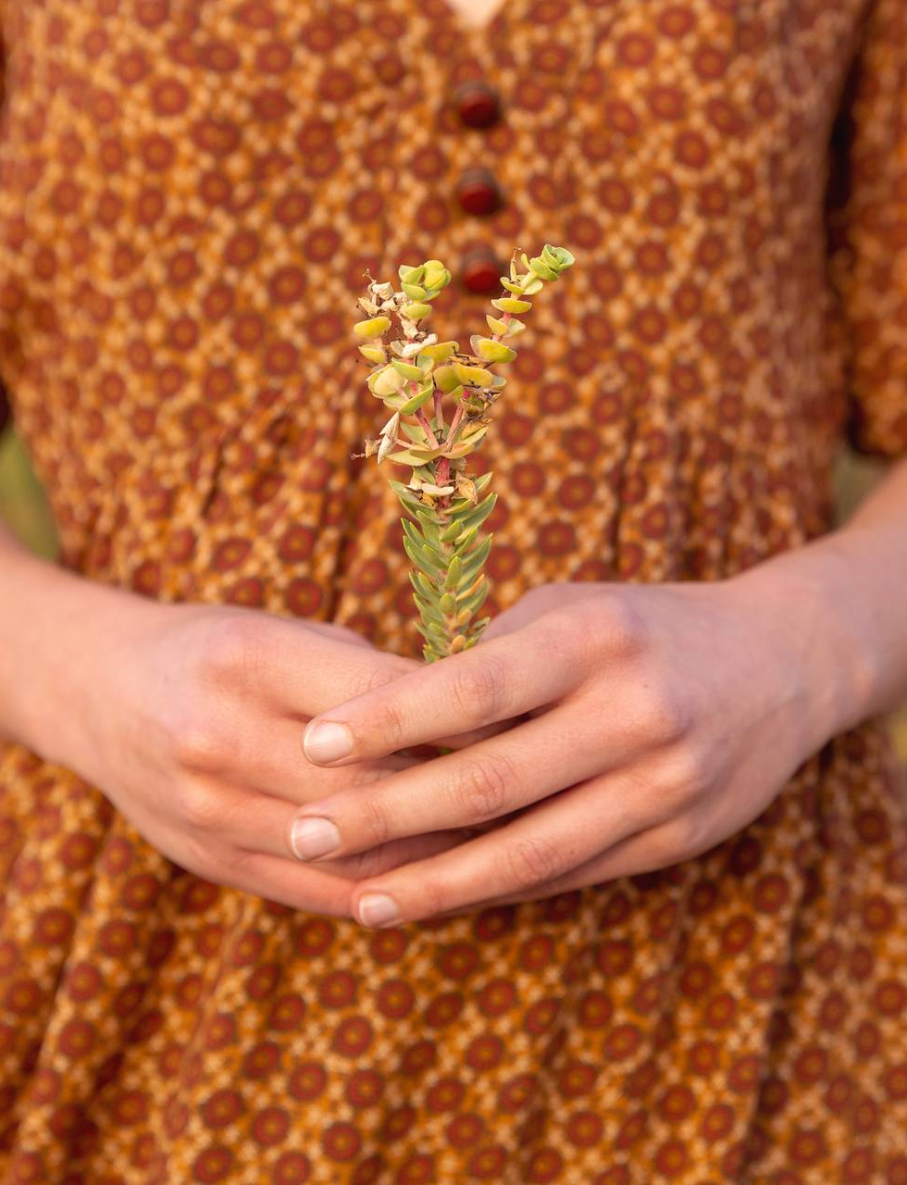
Мова - така ж давня істота, як і народ, що її витворив.
Панас Мирний

Slide 5
Слова росли із груту, мов жита.
Добірним зерном колосилась мова.
Вона як хліб. Вона свята,
І кров’ю предків тяжко пурпурова.
Ліна Костенко

Slide 6
Мова - це доля нашого народу, і вона залежить від того, як ревно ми всі плекатимемо її.
Олесь Гончар

Slide 7
Мова для культури - те саме, що центральна нервова система для людини.
Станіслав Лем

Slide 8
Мова - це кров, що оббігає тіло нації. Виточи кров - умре нація.
Юліан Дзерович

Slide 9
...Як говорять діти? - так, як навчає мама!
Прийми ж матусю, слово подяки від дитини за нашу рідну мову - за мову України!
Леонід Полтава

Slide 10
Ти постаєш в ясній обнові,
Як пісня, линеш, рідне слово.
Ти наше диво калинове,
Кохана материнська мово!
Д. Білоус

Slide 11
Той, хто не знає рідної мови або цурається її, засуджує себе на злиденність душі.
В. Сухомлинський

Slide 12
Мова - духовне багатство народу.
В. Сухомлинський

Slide 13
21 лютого - міжнародний день рідної мови

Slide 14
Слово - зброя. Як усяку зброю, його треба чистити й доглядати
М. Рильський

